Slide 1
先进数据库
第三章 存储和索引技术
刘英帆
2024.3

Slide 2

Paper reading 报名统计

Slide 3
上节回顾
客户端/服务器端环境
DBMS实例
数据库连接
客户端
笔记本电脑
ATM
移动终端
其他设备
授权ID
(应用 / 事务 / 语句)
SQL
引擎
客户端
…
存储引擎
客户端
持久性存储
系统目录，数据， 日志
控制文件

Slide 4
本章大纲
一、物理存储介质
二、面向磁盘的数据结构设计
三、缓冲池
四、索引
持久性存储
系统目录，数据， 日志
控制文件
存储引擎
Notes:
、

Slide 5
物理存储介质的分类
易失性/非易失性
易失性存储：断电后损失数据；
非易失性存储：断电后数据不会丢失
决定存储介质选择的因素
数据访问速度
单位数据存储的预算
可靠性
现行的DBMS：
主要的数据都使用非易失性存储介质存储
DBMS中的相应组件管理数据在两种介质间的传输交换
尽可能“隐藏”好磁盘介质的延迟

Slide 6
物理存储介质的分类
易失性/非易失性
更快
更小
更贵
CPU寄存器
易失性
随机访问
字节寻址
CPU Caches
DRAM
非易失性
顺序访问
块/页(4KB)寻址
SSD
HDD
更慢
更大
更便宜
Network Storage

Slide 7
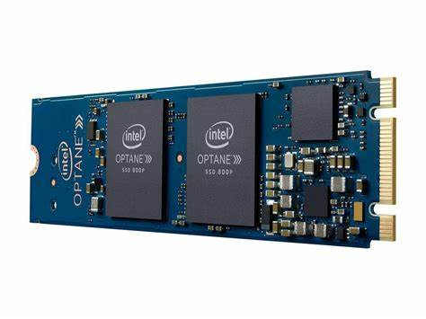
物理存储介质的分类
易失性/非易失性
更快
更小
更贵
CPU寄存器
其他课程内容
CPU Caches
内存
DRAM
非易失性/持久性内存
SSD
磁盘
HDD
更慢
更大
更便宜
Network Storage

Slide 8
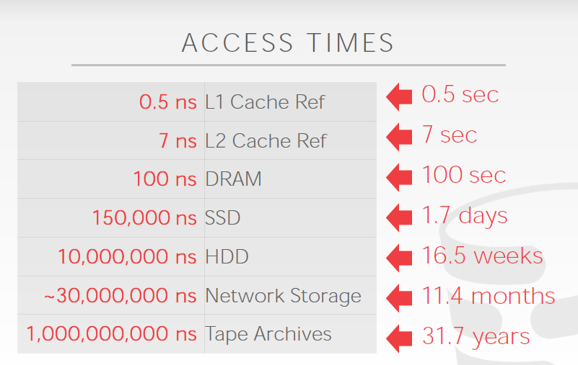
物理存储介质的分类
易失性/非易失性
来源： https://gist.github.com/hellerbarde/2843375

Slide 9
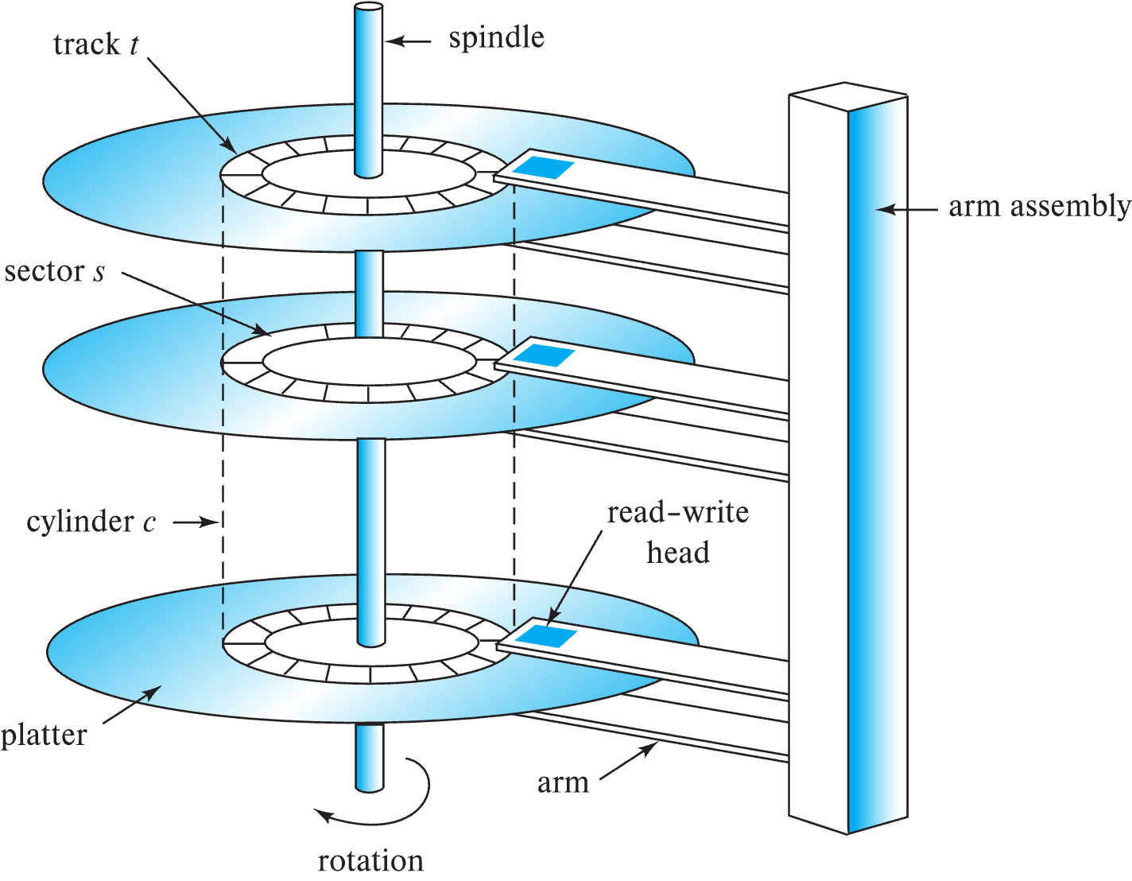
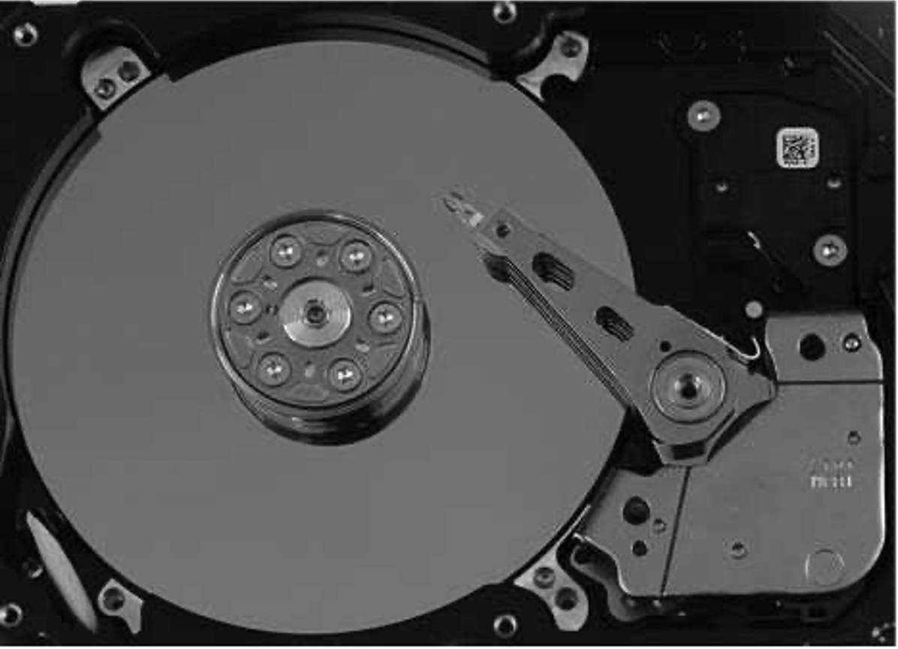
传统磁盘HDD
主要结构

Slide 10
传统磁盘HDD
主要结构
每个盘片包含若干环形 磁道
50K-100K 磁道/盘片
每个磁道分割为若干扇区
一个扇区是磁盘的最小读写单位
512 bytes
每磁道扇区数: 500-1000 (内圈) ----1000-2000 (外圈)
读/写一个扇区需要
磁头壁伸展使磁头指向对应的磁道处
盘片持续旋转; 扇区旋转至磁头位置时进行数据读写
磁头-盘片组
一个盘组包含若干盘片(通常1 - 5)
每个盘片对应1-2个磁头用于读写
柱面 i 所有盘片的第i个磁道

Slide 11
磁盘读写性能标准
主要结构
访问时间：自读/写请求发出到数据传输开始所需的时间
寻道时间：调整磁头壁至对应磁道
平均寻道时间为 ½ 最坏寻道时间
4-10 ms
旋转延迟：所需扇区转动至磁头处所需的时间
4-11 ms (对于5400-15000转的磁盘)
整体延迟为5-20 ms
传输速率：数据在盘片上读/写的速率
25-200 MB/s，内部磁道较低（为什么？）
磁盘块：存储和读取的逻辑单位
4-16 kb
过小：需要更多的磁盘传输
过大：块不满导致过多的空间浪费

Slide 12
面向（非易失）磁盘的存储模型
顺序访问 vs. 随机访问
顺序访问
顺序访问连续的磁盘块
只需要对第一个磁盘块的寻道时间
随机访问
连续访问随机位置的磁盘块
每次访问需要重新寻道
过多的时间花费在了寻道上
cost(随机访问) >> cost(顺序访问)
HDD显然
SSD
理论上随机访问和顺序访问无差别
实际任务上顺序访问仍然有明显优势
缓存友好
预读友好
DBMS致力于最大化使用顺序访问
部署一系列算法以避免随机写的发生以确保数据存储在连续的块内

Slide 13
DBMS的存储系统
核心设计目标-三原则
允许DBMS管理体量远超内存空间的数据库实例
磁盘读/写代价十分昂贵，需要精心设计相应的机制以避免
CPU stall
慢速的磁盘I/O
极速的CPU和cache
随机访问远慢于顺序访问，DBMS需要尽可能的使用顺序访问

Slide 14

DBMS的存储系统
面向磁盘的DBMS系统
数据库文件

Slide 15
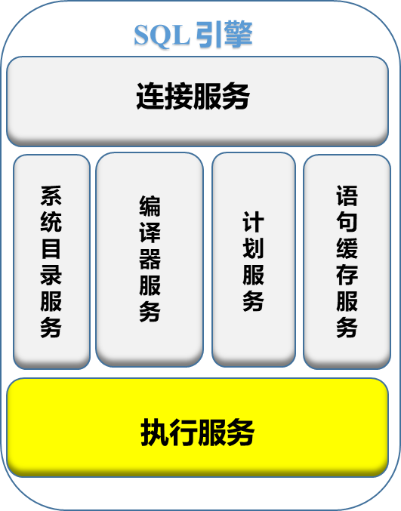
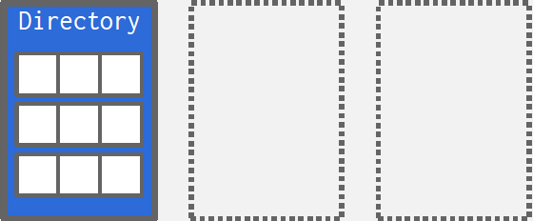

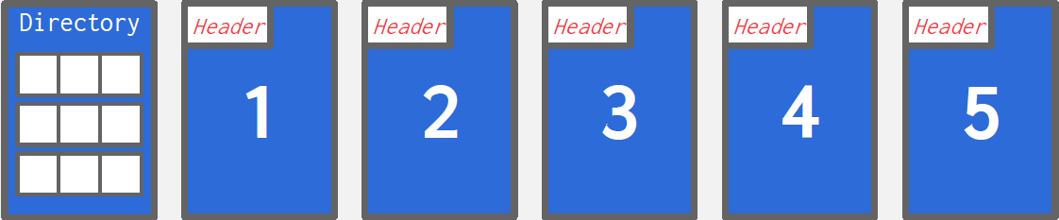
DBMS的存储系统
面向磁盘的DBMS系统
读取page 3
缓冲池
。。。
…
数据库文件
Pages

Slide 16
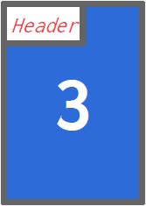
DBMS的存储系统
面向磁盘的DBMS系统
读取page 3
本章第3节
解读page 3的内容
缓冲池
page 3的指针
本章第4节
。。。
本章第2节
…
数据库文件
Pages

Slide 17
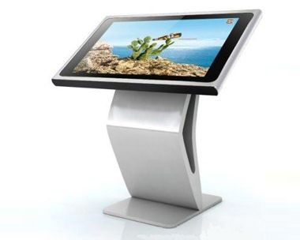

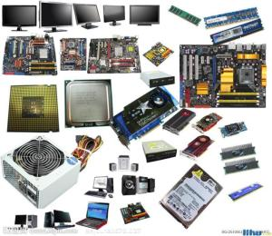


DBMS的存储系统
Why not OS?
OS的内存映射(mmap)
利用有限的内存空间管理庞大的外存文件
Why not rely on？
Page fault stall
物理内存不在虚拟内存中时
DB进程就会停滞等待
多线程访问mmap无法解决并发写的问题
仍存在少量DBMS有限度的复用OS的磁盘管理组件
完善的DBMS一般需要自己管理page的移动
按一定顺序清洗废弃的page至磁盘
针对性设计预取机制
缓冲更替策略
线程/进程计划安排
OS is NOT a friend you can fully rely on

Slide 18
DBMS的存储系统
需要解决的问题
问题1：DBMS如何在磁盘上组织数据库的内容？
问题2：DBMS如何管理内存和磁盘间数据的交换？
本章第3节
缓冲池
本章第4节
。。。
本章第2节
…
数据库文件
Pages

Slide 19
本章大纲
一、物理存储介质
二、面向磁盘的数据结构设计
-页间组织
-页内存储
三、缓冲池
四、索引
持久性存储
系统目录，数据， 日志
控制文件
存储引擎

Slide 20
面向磁盘的数据结构设计
文件存储
数据库实例在DBMS里存储为一系列文件
采用DBMS特定的格式
堆文件组织
一条记录可以放在文件中的任何地方，只要有空间
记录是没有顺序的
顺序文件组织
记录根据其主键值进行存储
散列(hash)文件组织
在每条记录的某些属性上计算一个散列函数，散列的结果确定了记录应放到文件的哪个page中
多表聚簇组织
几个不同关系的记录存储在同一个文件中
不同关系的相关记录存储在相同的page中
这样仅用一个 I/O 操作就可以从所有关系中取到相关的记录
JOIN友好？
OS无法解析DBMS的文件内容
一个关系 <->
一个文件
多个关系 <->
一个文件

Slide 21





面向磁盘的数据结构设计
文件存储
DBMS中采用存储管理器维护这些文件
文件包含一系列页面pages
会定制对应的调度策略以优化页面的部署和读写
Page
固定大小的数据块
磁盘Page (4KB)
DB Page (512B-16KB)
根据内容可分为
元组页面
元数据页面
索引页面
日志页面

Slide 22
面向磁盘的数据结构设计
堆(Heap)文件
堆文件
一系列Pages的集合
每个page存储一系列元组（集合）
支持Page的增删改查和遍历
读写Page时需要快速定位
Recall：
How?
两种实现方式
链表堆文件
目录堆文件

Slide 23
面向磁盘的数据结构设计
堆(Heap)文件：链表
链表堆文件
头页面(header page)
文件头
两个指针
空闲页面链表
数据页面链表
每个页面
链表前后指针
数据
当前剩余空间
空闲页面
链表
Page1
Page5
…
Header
Data
Data
Page0
Page2
…
数据页面
链表
Data
Data

Slide 24
面向磁盘的数据结构设计
堆(Heap)文件：页面目录
目录堆文件
特殊目录页
文件中各page的物理位置（指针）
每个page当前的剩余空间
DBMS需要维护目录页内容与所有数据页面实时同步
Page0
Data
Header
Page1
Data
…
…
Page100
Data

Slide 25

面向磁盘的数据结构设计
堆(Heap)文件：页面头(header)和页面内容(data)
每个页面包含页面头header
页面内容的元数据
页面大小
校验值
DBMS版本
事务界限
压缩信息
每个页面的data部分（元组）如何存储？
面向元组
基于日志
Header
Data

Slide 26
本章大纲
一、物理存储介质
二、面向磁盘的数据结构设计
-页间组织
-页内存储
三、缓冲池
四、索引
持久性存储
系统目录，数据， 日志
控制文件
存储引擎

Slide 27
面向磁盘的数据结构设计
Sno | Sname | Ssex | Sage | Sdept
95001 | 李勇 | 男 | 20 | CS
95002 | 刘晨 | 女 | 19 | IS
95003 | 王敏 | 女 | 18 | MA
95004 | 张立 | 男 | 19 | IS
文件内容：面向元组的存储
header
data

Slide 28
面向磁盘的数据结构设计
Sno | Sname | Ssex | Sage | Sdept
95001 | 李勇 | 男 | 20 | CS
95002 | 刘晨 | 女 | 19 | IS
95003 | 王敏 | 女 | 18 | MA
95004 | 张立 | 男 | 19 | IS
文件内容：面向元组的存储
A naïve solution
元组i 存储在 size*(i-1) byte
size：每个元组的大小
访问
size*(i-1) byte
删除元组i
自i+1开始逐个上移
末尾元组移动至i
不移动，所有空闲位置维护一个链表
#Tuples = 4
95001 | 李勇 | 男 | 20 | CS
95002 | 刘晨 | 女 | 19 | IS
95003 | 王敏 | 女 | 18 | MA
95004 | 张立 | 男 | 19 | IS

Slide 29
面向磁盘的数据结构设计
Sno | Sname | Ssex | Sage | Sdept
95001 | 李勇 | 男 | 20 | CS
95002 | 刘晨 | 女 | 19 | IS
95003 | 王敏 | 女 | 18 | MA
95004 | 张立 | 男 | 19 | IS
文件内容：面向元组的存储
A naïve solution
元组i 存储在 size*(i-1) byte
size：每个元组的大小
访问
size*(i-1) byte
删除元组i
自i+1开始逐个上移
末尾元组移动至i
不移动，所有空闲位置维护一个链表
#Tuples = 3
95002 | 刘晨 | 女 | 19 | IS
95003 | 王敏 | 女 | 18 | MA
95004 | 张立 | 男 | 19 | IS

Slide 30
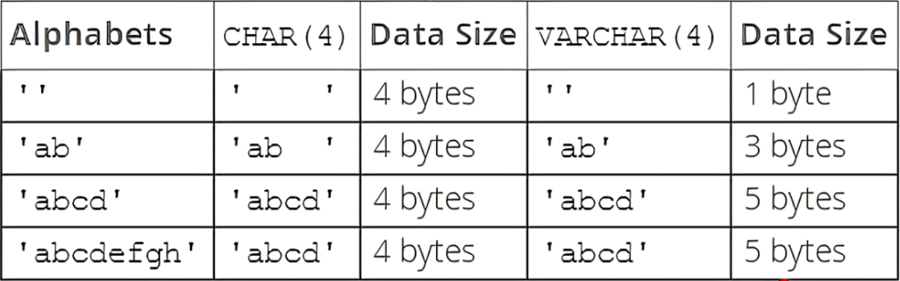
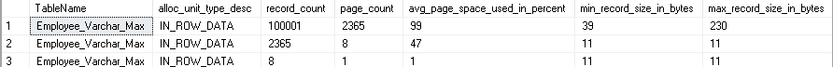
面向磁盘的数据结构设计
文件内容：面向元组的存储
A naïve solution
BUT
每个元组的size不一致
VARCHAR
CAN NEVER ACCESS
元组i AT size*(i-1) byte
How to support 变长元组？
需要解决两个问题：
如何存取元组中的属性，实现快速访问指定属性
如何存取块中的记录
定长+变长元组存储
分槽（slot）页面组织

Slide 31
面向磁盘的数据结构设计
定长的元组存储结构
定长元组
INT/SMALLINT/…
C/C++标准表示
FLOAT/REAL/NUMERIC/DECIMAL
IEEE-754标准
TIME/DATE/TIMESTAMP
32/64比特 整数
变长元组
VARCHAR/VARBINARY/TEXT/BLOB
变长元组结构

Slide 32
面向磁盘的数据结构设计
分槽：变长的元组存储结构
变长元组结构
同一页面存储不同型的元组时
元组包含变长属性时（e.g. VARCHAR）
属性按序组织
Tno (CHAR(4)) | Tname (CHAR(8)) | Tage (SMALLINT) | Tsch (VARCHAR(40)) | Tdept (VARCHAR(40))
5923 | 李辉 | NULL | 计算机科学与技术学院 | 计算机工程系
变长属性 （偏移，大小） |  | 定长属性 | 定长属性 | 定长属性 | 空值位图 | 变长属性值
(23,20) | (43,12) | 5923 | 李辉 | NULL | 00100 | 计算机科学与技术学院 | 计算机工程系
Bytes 0 4 8 12 20 22 23 43 55

Slide 33
面向磁盘的数据结构设计
分槽：变长的元组存储结构
分槽(slot)页面结构
Header
记录已经存储的元组数
空闲空间的末尾指针
条目（元组）数组（slot array）
对应（变长/定长）元组的大小
地址
元组内容
自后至前倒序存储
空闲空间
末尾指针
slots
# Entries
EFSPointer
元组4
元组3
元组2
元组1

Slide 34
面向磁盘的数据结构设计
分槽：变长的元组存储结构
分槽(slot)页面结构
Header
记录已经存储的元组数
空闲空间的末尾指针
条目（元组）数组（slot array）
对应（变长/定长）元组的大小
地址
元组内容
自后至前倒序存储
空闲空间
末尾指针
slots
# Entries
EFSPointer
元组5
元组4
元组3
元组2
元组1

Slide 35

面向磁盘的数据结构设计
分槽：变长的元组存储结构
分槽(slot)页面结构
Header
记录已经存储的元组数
空闲空间的末尾指针
条目（元组）数组（slot array）
对应（变长/定长）元组的大小
地址
元组内容
自后至前倒序存储
空闲空间
末尾指针
slots
# Entries
EFSPointer
元组5
元组4
元组3
元组2
元组1

Slide 36
面向磁盘的数据结构设计
分槽：变长的元组存储结构
分槽(slot)页面结构
Header
记录已经存储的元组数
空闲空间的末尾指针
条目（元组）数组（slot array）
对应（变长/定长）元组的大小
地址
元组内容
自后至前倒序存储
空闲空间
末尾指针
slots
# Entries
EFSPointer
元组5
元组4
元组2
元组1

Slide 37

面向磁盘的数据结构设计
超长的元组存储
What if
元组/属性大小超过一个page？
DBMS一般不允许
超过时的处理方法
使用额外的溢出（overflow）页面存储对应的数据
部分DBMS支持用BLOB类型将巨型数值存储为一些外部文件
DBMS无法操纵这些文件的内容
元组1
元组1
溢出页面
属性a
属性a

Slide 38
面向磁盘的数据结构设计
面向行的存储方式
面向列的存储方式
堆文件组织
顺序文件组织
散列(hash)文件组织
多表聚簇组织

Slide 39
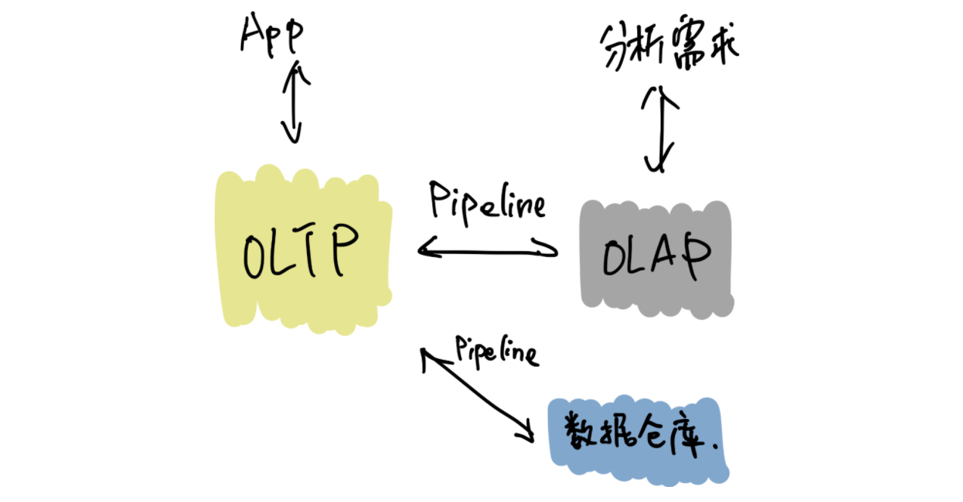
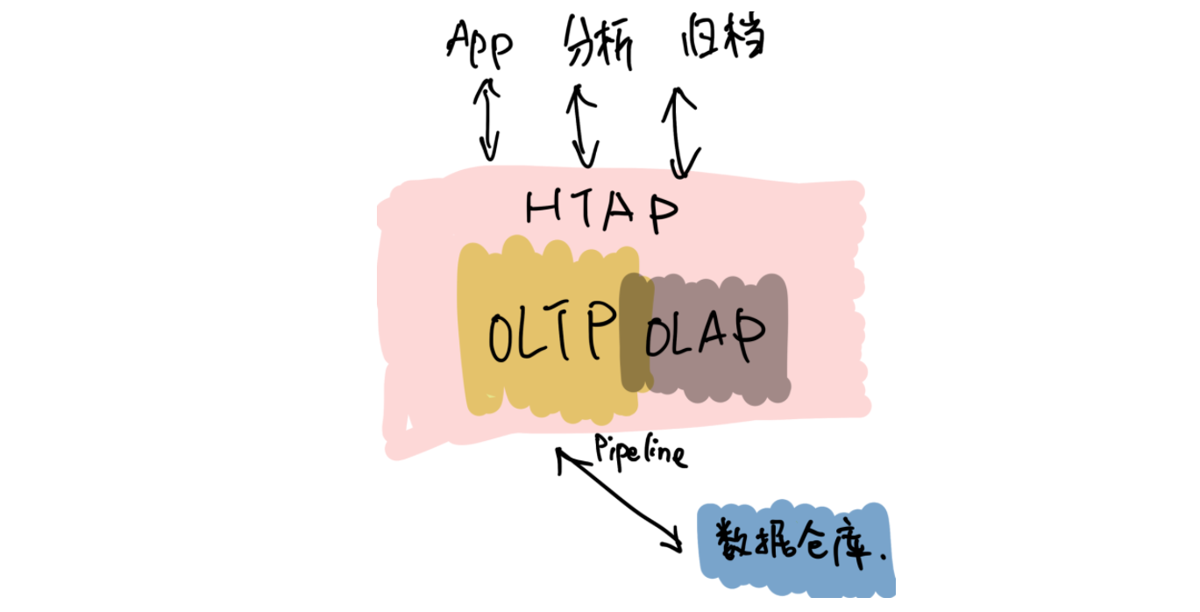
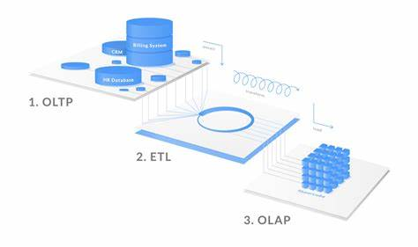
面向磁盘的数据结构设计
面向列的存储方式
Why?
OLTP
面向事物
写密集
语句简单
OLAP
面向决策
定期大量读
语句复杂
HTAP (OLAP+OLTP)

Slide 40
面向磁盘的数据结构设计
面向列的存储方式
没有哪条DB标准规定了一定要用 行存
在特定类别的负载上不是最优的选择
Student(Sno，Sname，Ssex，Sage，Sdept)
Sno | Sname | Ssex | Sage | Sdept
95001 | 李勇 | 男 | 20 | CS
95002 | 刘晨 | 女 | 19 | IS
95003 | 王敏 | 女 | 18 | MA
95004 | 张立 | 男 | 19 | IS
… | … | … | … | …
Course(Cno，Cname，Cpno，Ccredit)
Cno | Cname | Cpno | Ccredit
1 | 数据库 | 5 | 4
2 | 数学 |  | 2
3 | 信息系统 | 1 | 4
4 | 操作系统 | 6 | 3
5 | 数据结构 | 7 | 4
6 | 数据处理 |  | 2
7 | PASCAL语言 | 6 | 4
… | … | … | …
SC(Sno，Cno，Grade)
Sno | Cno | Grade
95001 | 1 | 92
95001 | 2 | 65
95001 | 4 | 88
95002 | 2 | 90
95002 | 5 | 73
… | … | …

Slide 41
面向磁盘的数据结构设计
面向列的存储方式
SELECT Sname FROM Student
WHERE Sno IN
( SELECT Sno FROM SC
WHERE Cno= ?) ;
行存并不是DB的标准
在特定类别的负载上不是最优的选择
OLTP
简单独写少量数据
通常只涉及一个或少量元组
点查询
OLAP
读取大量数据
涉及大量元组
通常周期性执行于OLTP应用形成的充足数据上
UPDATE Student
SET Sage = 22
WHERE Sno = ? ;
SELECT Sno
FROM SC
GROUP BY Sno
HAVING AVG(Grade) >=ALL (SELECT AVG(Grade)
FROM SC
GROUP BY Sno) ;

Slide 42
面向磁盘的数据结构设计
面向列的存储方式
行存（N-ARY Storage Model, NSM）的局限性
以行为单位存储
适宜于OLTP负载
OLAP？
Sno | Sname | Ssex | Sage | Sdept
95001 | 李勇 | 男 | 20 | CS
95002 | 刘晨 | 女 | 19 | IS
95003 | 王敏 | 女 | 18 | MA
95004 | 张立 | 男 | 19 | IS
… | … | … | … | …
Page

Slide 43
面向磁盘的数据结构设计
面向列的存储方式
行存（N-ARY Storage Model, NSM）的局限性
以行为单位存储
适宜于OLTP负载
OLAP？
SELECT * FROM Student
WHERE Sname LIKE ‘李%’ ;
95001 | 李勇 | 男 | 20 | CS
95002 | 刘晨 | 女 | 19 | IS
95003 | 王敏 | 女 | 18 | MA
95004 | 张立 | 男 | 19 | IS
… | … | … | … | …
Page

Slide 44
面向磁盘的数据结构设计
面向列的存储方式
行存（N-ARY Storage Model, NSM）的局限性
以行为单位存储
适宜于OLTP负载
OLAP？
SELECT * FROM Student
WHERE Sname LIKE ‘李%’ ;
95001 | 李勇 | 男 | 20 | CS
95002 | 刘晨 | 女 | 19 | IS
95003 | 王敏 | 女 | 18 | MA
95004 | 张立 | 男 | 19 | IS
… | … | … | … | …
UPDATE Student
SET Sage = 22
WHERE Sno = ‘95003‘;
Page

Slide 45
面向磁盘的数据结构设计
面向列的存储方式
行存（N-ARY Storage Model, NSM）的局限性
以行为单位存储
适宜于OLTP负载
OLAP？
SELECT Sdept
FROM Student
GROUP BY Sdept
HAVING AVG(Sage) >=ALL (SELECT AVG(Sage)
FROM Student
GROUP BY Sdept) ;
95001 | 李勇 | 男 | 20 | CS
95002 | 刘晨 | 女 | 19 | IS
95003 | 王敏 | 女 | 18 | MA
95004 | 张立 | 男 | 19 | IS
… | … | … | … | …
查询无关！
Page

Slide 46
面向磁盘的数据结构设计
面向列的存储方式
行存（N-ARY Storage Model, NSM）的局限性
以行为单位存储
适宜于OLTP负载
不适合扫描表中大量数据，或部分属性的场景
列存（Decomposition Storage Model, DSM）
以列为单位存储
以不同元组的相同属性作为存储单位
OLAP的理想方式
频繁在属性子集上进行大量读

Slide 47
面向磁盘的数据结构设计
面向列的存储方式
列存（Decomposition Storage Model, DSM）
以列为单位存储
以不同元组的相同属性作为存储单位
OLAP的理想方式
频繁在属性子集上进行大量读
95001 | 李勇 | 男 | 20 | CS
95002 | 刘晨 | 女 | 19 | IS
95003 | 王敏 | 女 | 18 | MA
95004 | 张立 | 男 | 19 | IS
… | … | … | … | …
李勇
刘晨
王敏
张立
…
95001
95002
95003
95004
…
…
Page 2
Page 1

Slide 48
面向磁盘的数据结构设计
面向列的存储方式
列存（Decomposition Storage Model, DSM）
以列为单位存储
以不同元组的相同属性作为存储单位
OLAP的理想方式
频繁在属性子集上进行大量读
SELECT Sdept
FROM Student
GROUP BY Sdept
HAVING AVG(Sage) >=ALL (SELECT AVG(Sage)
FROM Student
GROUP BY Sdept) ;
20
19
18
19
…
CS
IS
MA
IS
…
…
Page 5
Page 4

Slide 49
面向磁盘的数据结构设计
面向列的存储方式
列存（Decomposition Storage Model, DSM）
以列为单位存储
以不同元组的相同属性作为存储单位
OLAP的理想方式
频繁在属性子集上进行大量读
Pros
极大的减少大量读负载上的I/O
利于CPU缓存调度
利于数据压缩
支持新型CPU架构的向量化处理方式
Cons
点查询场景效率低下
增删改效率低下

Slide 50
下一节内容
一、物理存储介质
二、面向磁盘的数据结构设计
三、缓冲池
四、索引
持久性存储
系统目录，数据， 日志
控制文件
存储引擎

Slide 51
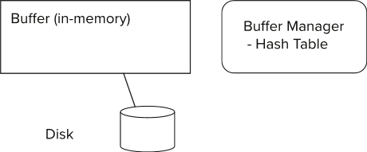
问题2的思路
缓冲池的设计目标
问题2：DBMS如何管理内存和磁盘间数据的交换？（减少CPU等待，最大化顺序访问）
空间管理
页面写至磁盘何处？
局部性原则
同时访问的页面尽可能物理位置相近
时间管理
页面何时读至内存？
何时写至磁盘？
最小化磁盘读取引起的停滞等待

Slide 52
缓冲池管理器
缓冲池结构
Recall
Page是磁盘读写的基本单位
缓冲池结构以page为基本单位组织
缓冲池
内存中的一部分空间
一系列相同大小pages构成的数组
数组元素—帧（frame）
缓冲池
Page0
Page100
…
Page0
Page1
Page100

Slide 53


缓冲池管理器
缓冲池结构
Recall
Page是磁盘读写的基本单位
缓冲池结构以page为基本单位组织
缓冲池
内存中的一部分空间
一系列相同大小pages构成的数组
数组元素—帧（frame）
页表 (page table)
哈希表（pageID->内存地址）
记录当前内存中既有的页面
每个页面的额外元数据
锁
线程更改了某页面
告知存储管理器该页面将被写回磁盘
大头针(计数器)
当前访问该页面的线程数
不为0时存储管理器不能将其写回
页表
缓冲池
Page0
Page0
Page100
Page100
…
Page0
Page1
Page100

Slide 54
缓冲池管理器
缓冲池结构
Recall
Page是磁盘读写的基本单位
缓冲池结构以page为基本单位组织
缓冲池
内存中的一部分空间
一系列相同大小pages构成的数组
数组元素—帧（frame）
页表 (page table) vs. 页面目录(page directory)
共同点：pageID -> 地址
缓冲池的帧位置 vs. 磁盘文件中的页面位置
内存数据结构 vs. 磁盘文件的特殊page
页表
缓冲池
Page0
Page0
Page100
Page100
Page0
Data
Header
Page1
Data
…
…
Page100
Data

Slide 55
缓冲池管理器
缓冲池的内存（帧）分配
如何分配缓冲池中的帧？
缓冲池空间有限
DBMS面临复杂的操作负载
全局策略
针对DBMS的全局负载和所有活跃事务安排内存空间(disk page -> frame)
局部策略
针对当前事务安排内存空间(disk page -> frame)以提高当前事务的效率
不考虑全局负载、并发的其他事务
多数DBMS通常采用混合策略

Slide 56

缓冲池管理器
缓冲池的优化设计
多缓冲池
每个模式分配一个缓冲池
每个类型页面分配一个缓冲池
维护一个Buffer ID与pageID (recordID)的映射
预取Prefetching
共享游标
略过
OS页面缓存
Notes:
不同的DBMS还提供了多种类型的优化措施，以更好的对上层应用负载提供

Slide 57
缓冲池管理器
缓冲池的优化设计
多缓冲池
预取Prefetching
基于执行计划部分算子特性
Sequential Scan
Index Scan
共享游标
略过
OS页面缓存
缓冲池
Page0
Q
Page0
Page1
Page2
Page3
Page4
Notes:
不同的DBMS还提供了多种类型的优化措施，以更好的对上层应用负载提供

Slide 58
缓冲池管理器
缓冲池的优化设计
多缓冲池
预取Prefetching
基于执行计划部分算子特性
Sequential Scan
Index Scan
共享游标
略过
OS页面缓存
缓冲池
Page0
Page1
Q
Page0
Page1
Page2
Page3
Page4
Notes:
不同的DBMS还提供了多种类型的优化措施，以更好的对上层应用负载提供

Slide 59
缓冲池管理器
缓冲池的优化设计
多缓冲池
预取Prefetching
基于执行计划部分算子特性
Sequential Scan
Index Scan
共享游标
略过
OS页面缓存
缓冲池
Page4
Page0
Page1
Page2
Page3
Q
Page0
Page1
Page2
Page3
Page4
Notes:
不同的DBMS还提供了多种类型的优化措施，以更好的对上层应用负载提供

Slide 60
缓冲池管理器
缓冲池的优化设计
多缓冲池
预取Prefetching
基于执行计划部分算子特性
Sequential Scan
Index Scan
共享游标
略过
OS页面缓存
缓冲池
Page4
Page0
Page1
Page2
Page3
Q
Page0
Page1
Page2
Page3
Page4
Notes:
不同的DBMS还提供了多种类型的优化措施，以更好的对上层应用负载提供

Slide 61

缓冲池管理器
缓冲池的优化设计
多缓冲池
预取Prefetching
共享游标
查询间可复用既有的存储和计算
同步扫描
多个查询共用同一扫描游标
包括共享中间结果
当一个查询需要做全表扫描而另一个查询已经开始同一操作时发生
略过
OS页面缓存
Q1
SELECT SUM(Sage)FROM Student;
缓冲池
Page0
Q1
Page0
Page1
Page2
Page3
Page4
Notes:
不同的DBMS还提供了多种类型的优化措施，以更好的对上层应用负载提供

Slide 62
缓冲池管理器
缓冲池的优化设计
多缓冲池
预取Prefetching
共享游标
查询间可复用既有的存储和计算
同步扫描
多个查询共用同一扫描游标
包括共享中间结果
当一个查询需要做全表扫描Sequential Scan而另一个查询已经开始同一操作时发生
略过
OS页面缓存
Q1
SELECT SUM(Sage)FROM Student;
缓冲池
Page0
Page1
Page2
Q1
Page0
Page1
Page2
Page3
Page4
Notes:
不同的DBMS还提供了多种类型的优化措施，以更好的对上层应用负载提供

Slide 63
缓冲池管理器
缓冲池的优化设计
多缓冲池
预取Prefetching
共享游标
查询间可复用既有的存储和计算
同步扫描
多个查询共用同一扫描游标
包括共享中间结果
当一个查询需要做全表扫描而另一个查询已经开始同一操作时发生
略过
OS页面缓存
Q1
SELECT SUM(Sage) FROM Student;
Q2
SELECT AVG(Sage) FROM Student;
缓冲池
Page3
Page0
Page1
Page2
Q2
Q1
Page0
Page1
Page2
Page3
Page4
Notes:
不同的DBMS还提供了多种类型的优化措施，以更好的对上层应用负载提供

Slide 64
缓冲池管理器
缓冲池的优化设计
多缓冲池
预取Prefetching
共享游标
查询间可复用既有的存储和计算
同步扫描
多个查询共用同一扫描游标
包括共享中间结果
当一个查询需要做全表扫描而另一个查询已经开始同一操作时发生
略过
OS页面缓存
Q1
SELECT SUM(Sage) FROM Student;
Q2
SELECT AVG(Sage) FROM Student;
缓冲池
Page3
Page0
Page1
Page2
Q1 Q2
Page0
Page1
Page2
Page3
Page4
Notes:
不同的DBMS还提供了多种类型的优化措施，以更好的对上层应用负载提供

Slide 65
缓冲池管理器
缓冲池的优化设计
多缓冲池
预取Prefetching
共享游标
查询间可复用既有的存储和计算
同步扫描
多个查询共用同一扫描游标
包括共享中间结果
当一个查询需要做全表扫描而另一个查询已经开始同一操作时发生
略过
OS页面缓存
Q1
SELECT SUM(Sage) FROM Student;
Q2
SELECT AVG(Sage) FROM Student;
缓冲池
Page3
Page0
Page4
Page1
Page2
Q1 Q2
Page0
Page1
Page2
Page3
Page4
Notes:
不同的DBMS还提供了多种类型的优化措施，以更好的对上层应用负载提供

Slide 66
缓冲池管理器
缓冲池的优化设计
多缓冲池
预取Prefetching
共享游标
略过
全表扫描Sequential Scan可以直接略过缓冲池
不会将磁盘读取的page加载至缓冲池
适用于类似的需要读取连续page的操作符
OS页面缓存
缓冲池
Q
Page0
Page1
Page2
Page3
Page4
Notes:
不同的DBMS还提供了多种类型的优化措施，以更好的对上层应用负载提供

Slide 67
缓冲池管理器
缓冲池的优化设计
多缓冲池
预取Prefetching
共享游标
略过
OS页面缓存
OS有自己的文件系统缓存机制
绝大多数DBMS跳过OS的相关机制
直接I/O
避免对页面的冗余拷贝
DBMS有自己的缓冲区页面逐出策略
Notes:
不同的DBMS还提供了多种类型的优化措施，以更好的对上层应用负载提供

Slide 68
缓冲池管理器
缓存替换策略
Why/when 帧逐出？
缓冲池空间有限
释放缓冲池中不需要的page
页面置换算法
LRU （Least Recently Used）算法
帧中页面附加时间戳，记录最后被访问的时间
选择具有最早时间戳的帧逐出
CLOCK时钟置换算法
最近未使用
环形组织帧，标记位u=0/1
时钟指针旋转检查标记位
LRU/CLOCK不适合部分查询任务
Sequential Scan
MRU（Most Recently Used）算法
帧中页面附加计数器
选择计数值最低的帧逐出
利用统计信息估计关系被访问的概率
E.g. 数据字典经常被访问 -> 常驻内存

Slide 69
缓冲池管理器
页面置换算法
页面置换算法设计目标
缓冲池空间有限
新页面需要读入时，需要释放缓冲池中不需要的page
释放哪个Page?
Ideal: 释放掉的Page永不再被访问
几乎不可能存在这样的page
OPT: 释放掉的page之后很长时间都不会被访问
无法预知这样的page
尽管如此，可将此作为页面置换算法的设计目标，即
最大化释放掉的page被再次访问的时间差
How？
LRU
CLOCK
MRU
…

Slide 70
缓冲池管理器
页面置换算法-LRU
LRU （Least Recently Used）算法
帧中页面附加时间戳，记录最后被访问的时间
选择具有最早时间戳的帧逐出
E.g. 依次访问page 1-3-2-4-2-3-1
缓冲池
Q
Page2
Page1
Page3
Page4

Slide 71
缓冲池管理器
页面置换算法-LRU
LRU （Least Recently Used）算法
帧中页面附加时间戳，记录最后被访问的时间
选择具有最早时间戳的帧逐出
E.g. 依次访问page 1-3-2-4-2-3-1
缓冲池
t=1
Page1
Q
Page2
Page1
Page3
Page4

Slide 72
缓冲池管理器
页面置换算法-LRU
LRU （Least Recently Used）算法
帧中页面附加时间戳，记录最后被访问的时间
选择具有最早时间戳的帧逐出
E.g. 依次访问page 1-3-2-4-2-3-1
缓冲池
t=1
Page1
t=2
Page3
Q
Page1
Page2
Page3
Page4

Slide 73
缓冲池管理器
页面置换算法-LRU
LRU （Least Recently Used）算法
帧中页面附加时间戳，记录最后被访问的时间
选择具有最早时间戳的帧逐出
E.g. 依次访问page 1-3-2-4-2-3-1
缓冲池
t=1
Page1
t=2
Page3
t=3
Page2
Q
Page1
Page2
Page3
Page4

Slide 74
缓冲池管理器
页面置换算法-LRU
LRU （Least Recently Used）算法
帧中页面附加时间戳，记录最后被访问的时间
选择具有最早时间戳的帧逐出
E.g. 依次访问page 1-3-2-4-2-3-1
缓冲池
t=1
Page1
t=2
Page3
t=3
Page2
t=4
Page4
Q
Page1
Page2
Page3
Page4

Slide 75
缓冲池管理器
页面置换算法-LRU
LRU （Least Recently Used）算法
帧中页面附加时间戳，记录最后被访问的时间
选择具有最早时间戳的帧逐出
E.g. 依次访问page 1-3-2-4-2-3-1
缓冲池
t=1
Page1
t=2
Page3
t=3
t=5
Page2
t=4
Page4
Page1
Page2
Page3
Page4

Slide 76
缓冲池管理器
页面置换算法-LRU
LRU （Least Recently Used）算法
帧中页面附加时间戳，记录最后被访问的时间
选择具有最早时间戳的帧逐出
E.g. 依次访问page 1-3-2-4-2-3-1
缓冲池
t=1
Page1
t=6
t=2
Page3
t=5
Page2
t=4
Page4
Page1
Page2
Page3
Page4

Slide 77
缓冲池管理器
页面置换算法-LRU
LRU （Least Recently Used）算法
帧中页面附加时间戳，记录最后被访问的时间
选择具有最早时间戳的帧逐出
E.g. 依次访问page 1-3-2-4-2-3-1
缓冲池
t=7
t=1
Page1
t=6
Page3
t=5
Page2
t=4
Page4
Page1
Page2
Page3
Page4

Slide 78
缓冲池管理器
页面置换算法-LRU
LRU （Least Recently Used）算法
帧中页面附加时间戳，记录最后被访问的时间
选择具有最早时间戳的帧逐出
E.g. 依次访问page 1-3-2-4-2-3-1
缓冲池
t=7
Page1
t=6
Page3
t=5
Page2
t=4
Page4
Buffer命中次数： 3
Buffer未命中次数： 4
Page1
Page2
Page3
Page4

Slide 79
缓冲池管理器
页面置换算法-CLOCK
CLOCK时钟置换算法
LRU的一种近似
环形组织帧
不需要时间戳，但需要一个比特作为标记 u=0/1
0：最近没有被使用，应该被换出
1：最近被使用
时钟指针旋转检查标记位
为0则可置换，为1则不可换出
刚换进时置该帧为1，被访问后变0
缓冲池
u = 0
u = 0
u = 0
u = 0
Q
Page2
Page1
Page3
Page4

Slide 80
缓冲池管理器
页面置换算法
LRU/CLOCK置换算法在顺序洪泛下存在问题
Eg. 查询q 需要顺序扫描所有页面
污染缓冲池
每个载入的页面都只被读取一次
之后再无读取
缓冲池0命中率
在一些应用场景中
最近被使用的页面可能是
最不需要保留的

Slide 81
缓冲池管理器
顺序洪泛
Q₁
SELECT * FROM Student WHERE StudentID = 95001;
Q₂
SELECT AVG(Sage) FROM Student ;
缓冲池
Page2
Q₂
Q₁
Page2
Page1
Page3
Page4
Page5

Slide 82
缓冲池管理器
顺序洪泛
Q₁
SELECT * FROM Student WHERE StudentID = 95001;
Q₂
SELECT AVG(Sage) FROM Student ;
缓冲池
Page2
Page1
Q₂
Page2
Page1
Page3
Page4
Page5

Slide 83
缓冲池管理器
顺序洪泛
Q₁
SELECT * FROM Student WHERE StudentID = 95001;
Q₂
SELECT AVG(Sage) FROM Student ;
缓冲池
Page2
Page1
Page3
Q₂
Page2
Page1
Page3
Page4
Page5

Slide 84
缓冲池管理器
顺序洪泛
Q₁
SELECT * FROM Student WHERE StudentID = 95001;
Q₂
SELECT AVG(Sage) FROM Student ;
缓冲池
Page2
Page1
Page4
Page3
Q₂
Page2
Page1
Page3
Page4
Page5

Slide 85
缓冲池管理器
顺序洪泛
Q₁
SELECT * FROM Student WHERE StudentID = 95001;
Q₂
SELECT AVG(Sage) FROM Student ;
缓冲池
Page2
Page1
Page4
Page3
Q₂
Page2
Page1
Page3
Page4
Page5

Slide 86
缓冲池管理器
顺序洪泛
Q₁
SELECT * FROM Student WHERE StudentID = 95001;
Q₂
SELECT AVG(Sage) FROM Student ;
缓冲池
Page2
Page4
Page1
Page3
Q₂
Page2
Page1
Page3
Page4
Page5

Slide 87
缓冲池管理器
顺序洪泛
Q₁
SELECT * FROM Student WHERE StudentID = 95001;
Q₂
SELECT AVG(Sage) FROM Student ;
Q₃
SELECT * FROM Student WHERE StudentID = 95002;
缓冲池
Page2
Page5
Page4
Page1
Page3
Q₃
Q₂
Page2
Page1
Page3
Page4
Page5

Slide 88
缓冲池管理器
页表
缓冲池
其他问题
Page0
Page0
Page100
Page100
锁（脏页面）
页表里记录了每个页面的额外元数据
包括锁和计数器
线程更改了某页面
告知存储管理器该页面将被写回磁盘
锁的处理
如果页面有锁，DBMS必须马上写回磁盘
保证页面内的更新被持久化
需要权衡
快速页面换出 vs. 锁页面（不会被再次读取）写回
后台写策略
DBMS周期性的遍历页表以写回被锁页面
一旦被锁页面已经完成写入，DBMS可以选择换出页面或直接解锁
注意：Write-ahead-log
日志写入前不能改动被锁页面
其他内存池
Query cache
Plan cache
Log buffer
…
…
Page0
Page1
Page100

Slide 89
下一节内容
SQL语句
词法分析
语法分析
语义检查
授权检查
编译器
一、物理存储介质
二、面向磁盘的数据结构设计
三、缓冲池
四、索引
基本概念
顺序索引
B+树
哈希表
其他索引
优化器
join算子
sort算子
scan算子
索引
执行计划
执行器
存储层

Slide 90
索引
快速读写页面
缓冲池的工作界限
一系列数据交换机制
用内存读写来尽可能多的替换不必要的I/O
DBMS的执行器需要能够快速读写页面
如何进一步加速读写本身
特殊的数据结构
以快速定位
目标所在的内存地址
所在的磁盘页面
哈希表 and 树
内部元数据
核心数据存储
表索引
临时数据结构
设计原则
数据组织
如何在内存/页面中布局数据结构？
存储何种信息以支持快速访问？
并发
如何支持多线程并发访问该数据结构？

Slide 91
索引
加速访问
95001 | 李勇 | 男 | 20 | CS
95002 | 刘晨 | 女 | 19 | IS
95003 | 王敏 | 女 | 18 | MA
95004 | 张立 | 男 | 19 | IS
… | … | … | … | …
SELECT * FROM Student
WHERE StudentID = ‘95003‘;
Page4
复杂度：O(#Pages*page_size) OR O(n)
可否做到O(log n)? O(1)?
Q
Page2
Page1
Page3
Page4
Page5

Slide 92
索引
索引数据结构
DBMS的执行器
访问内存以读写数据
需要设计特殊的数据结构（即索引）以提高访问效率
哈希表
树
索引的设计目标
组织
如何在内存及页面中布局
存储什么信息以加速访问
并发
如何支持多线程的并发访问
索引的评价准则
访问类型支持
点访问
范围/区间访问
访问效率
插入效率
删除效率
空间开销

Slide 93
索引
索引数据结构
搜索码- 用于在文件中搜索元组的属性或属性组
索引项- 由一个搜索码和指针构成
指针指向对应该搜索码值的一条或多条记录（的磁盘块ID及块内偏移）
由一组索引项构成的表格称为一个 索引文件
通常远小于原始数据文件
两种基本的索引类型:
顺序索引: 搜索码按顺序组织
散列（哈希）索引: 搜索码按照某个哈希函数平均分布到若干个桶中
搜索码
指针

Slide 94
索引
顺序索引
顺序索引: 搜索码按顺序组织
聚簇索引（主索引）: 搜索码还定义了文件的次序，即元组在文件中的存储按聚簇索引的搜索码顺序组织
同“数据库系统”先修课中的聚簇索引
聚簇索引的搜索码通常是主键，但也可以是其他属性（组）
非聚簇索引（辅助索引）: 其搜索码的顺序与文件内元组顺序不同
索引顺序文件: 按照某种搜索码顺序存储的文件
稠密索引
稀疏索引

Slide 95
B+树索引
B+树
指针
搜索码
非叶节点
5
9
< 5
< 9
≥9
1
3
6
7
9
13
兄弟指针
叶节点
指向记录块的指针
搜索码
n=4
每个叶子节点有2-3个搜索码（ ⎡(n–1)/2⎤ 到 n–1 ）
每个中间节点有2-4个子节点（ ⎡n/2⎤ 到n ）
根节点至少有2个子节点

Slide 96
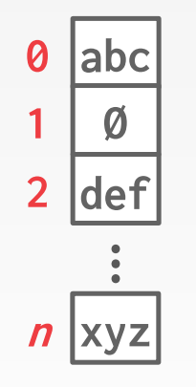
哈希（散列）索引
静态哈希
桶：存储一条或多条记录（索引项）的单位
通常相当于一个page
每条记录（索引项）存储于某个page
通过关于搜索码的哈希函数h进行映射
h: K->B
搜索码集合K，桶数B
h(record.key)=bucketID
OR h(record.key) mod B=bucketID
哈希表：搜索码->桶地址的映射表
利用哈希函数可快速定位记录的存储位置
空间复杂度O(n)，时间复杂度O(1)*
*注：不同搜索码的记录可能被映射到同一个桶，因此，定位记录时整个桶会被顺序扫描
h(a)=0, h(b)=0,…

Slide 97
静态哈希
哈希表
不同搜索码的记录可能被映射到同一个桶，因此，定位记录时整个桶会被顺序扫描
理想哈希函数
If key1≠key2，THEN h(key1) ≠ h(key2)
存在的问题
表空间巨大
搜索复杂度变为O(n)
哈希表的设计原则
哈希函数
如何将巨大的搜索码域映射到常数大小的域
Tradeoff: 定位速度(桶) vs. 冲突率(桶容量)
哈希方案
如何处理哈希后的搜索码冲突
Tradeoff: 选择巨大的哈希表 vs. 较小哈希表上处理额外的搜索码查找和插入操作

Slide 98
静态哈希
哈希函数
h(Teacher.ID)=bucketID
Teacher关系上关于ID列的哈希索引

Slide 99
THANKS

